Slide 1
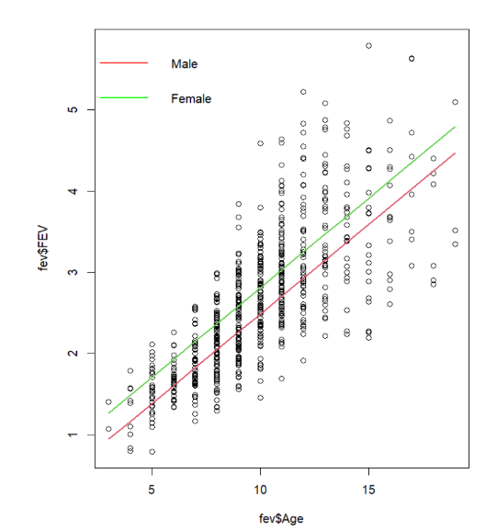
Vekselvirkning hældning

Slide 2
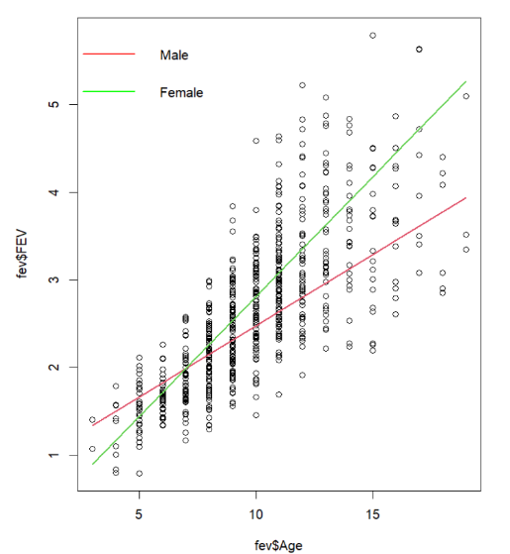
Vekselvirkning hældning

Slide 3
Modul 4
Behandling af kategoriske data

Slide 4
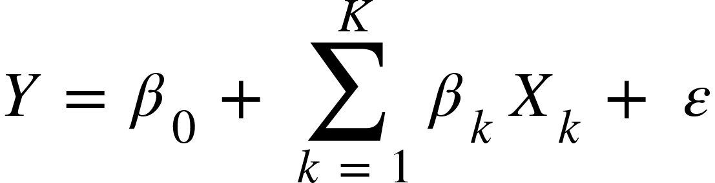
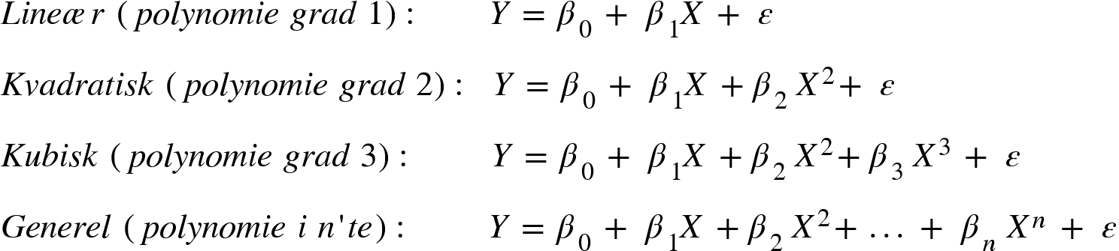
Sidste gang
Multipel lineær regression
Vekselvirkning
Polynomial regression
Notes:
Avancerede modeller, hvor explainability bliver sværere og sværere. Men kan give ‘bedre’ modeller.
Men bemærk, at Y er kvantitativ (numerisk, tal) i alle tilfælde. Så hvad gør vi, når Y er kategorisk?

Slide 5
Hvad er problemet?
Indtil nu har vi behandlet modeller, hvor den afhængige variabel er numerisk (kvantitativ).
I virkeligheden undersøger vi også modeller, hvor det vi gerne vil forudsige er kategorisk.
Fx sandsynligheden for at en patient bliver rask, et fodboldhold vinder, en katastrofe indtræder, osv.
De hidtidige modeller kan ikke håndtere en kategorisk respons. Vi har dog haft dem med som prædiktorer, typisk som skaleringsfaktorer, men vi har ikke været i stand til at vende modellen om og forudsige fx socialstatus (kategorisk) ud fra alder.

Slide 6
Binære kategoriske variable
Vi har nogle forskellige muligheder, når de kategoriske variable er binære. Et klassisk eksempel er en gruppe, der får medicin og en kontrolgruppe uden medicin. Bliver folk raske? Ja/nej.
Vi skal se på risikodifferenser, relativ risiko og odds (odds ratio).
Det hele starter med antalstabeller, som vi har set før.

Slide 7


Antalstabel
Vi har allerede set, at vi kan vise data i antalstabeller. Her ses Sex og Smoke fra FEV datasættet:
Antalstabeller kan være vilkårligt store, men antalstabeller baseret på to binære variable (som ovenfor) kan bruges til meget.
Alene ud fra tabellen, kan vi hurtigt få overblik over eventuelle sammenhænge. Der er måske en lille antydning af, at rygestatus varierer med kønnet? Det kan vi undersøge nærmere.

Slide 8
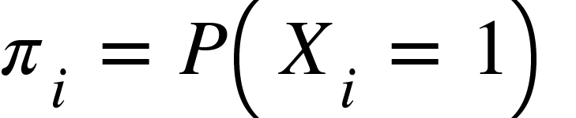
Hvad kan vi regne?
Med binære variable kan vi udregne sandsynligheden for henholdsvis det ene og det andet udfald. I statistik og sandsynlighedsregning bruger vi ofte π som symbol for sandsynlighed. Det har altså intet med “3,1415…” at gøre.
Vi vil gerne kende sandsynligheden for, at den ene variabel sker:
Det kan vi estimere simpelt ved at kigge på frekvensen.
Spredningen finder vi ved

Slide 9
Kan vi så regne konfidensintervaller, som vi plejer?
Ja, for vi arbejder egentlig med en binomialfordeling. Binomialfordelingen er approksimativt normalfordelt, hvis der er tilstrækkelig mange observationer samt hvis p ikke er tæt på 0 eller 1.
Konfidensintervallerne bliver henholdsvis (0.841, 0.913) og (0.894, 0.951).
Vi kan derfor konkludere, at da intervallerne overlapper er der ikke signifikant forskel mellem kønnene ift. rygestatus.
Hvis vi ikke vidste bedre og stadig gik ud fra, at der er en sammenhæng, ville det give mening at beregne risikodifferensen.

Slide 10
Risikodifferensen (RD)
Risikodifferensen er forskellen mellem sandsynlighederne, så fx forskellen mellem π_female og π_male. Differensen er altså ikke procentuel differense, men en differense i procentpoint.
Forskellen i eksemplet er RD = π_male-π_female = 0.0452, så 4.5%-point forskel. Standardafvigelsen af forskelle regnes som
Konfidensintervallet kan nu regnes som almindeligvis, hvorefter vi kan opstille risikodifferensen pænt ved estimatet, standardafvigelsen og konfidensintervallet: (-0.002 , 0.002).
Giver konfidensintervallet os noget nyt?
Notes:
Hvis forskellen i sandsynligheder er 0, svarer det til at vi har testet for ingen effekt (at der ikke er en effekt). Så da konfidensintervallet indeholder 0, så er det statistisk insignifikant (samme konklusion).

Slide 11
Risikodifferense øvelse
Lav samme øvelse for ESTRADL variable Anykids og Ethnic.
OBS: Anykids er tre niveauer. Fjern niveau “9” fra data.
Hvad giver resultatet os?

Slide 12
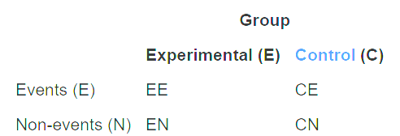
Risikodifferense, anvendelighed
Fortolkning er svær på de her eksempler. Det giver bedre mening, hvis ens kvalitative variable minder om
Fx eksperimentet: “medicin givet”, og Control: “medicin ej givet”
Event: “rask”, og non-event: “fortsat syg”.

Slide 13
Relativ risiko (RR)
En tilsvarende størrelse, vi kan arbejde med, er relativ risiko. I stedet for differensen mellem sandsynlighederne, kigger vi på forholdet. I FEV eksemplet er det derfor RR = π_male/π_female = 0.8774/0.9226 = 0.9473.
Da log(RR) er tættere på normalfordelingen* end RR er, så beregner vi standardafvigelsen af log(RR) til konfidensintervaller. Til sidst transformerer vi tilbage til RR med eksponentialfunktionen.
sd(log(RR)) = sqrt(1/279-1/318+1/310-1/336) = 0.026
KI = log(RR)±1.96*sd(log(RR)) = (-0.102, 0.001). Transformeret (exp(-0.102), exp(0.001)) = (0.903, 1.001).
Notes:
*Log(RR) tager værdier i (-∞,∞), mens RR tager værdier i (0,∞), hvorfor Log(RR) er bedre approximation til normalfordelingen.
Så her indeholder KI relativ risiko = 1, så hypotesen kan ikke afvises (relativ risiko kan være ens). Samme resultat som i differensen.

Slide 14
RR øvelse
Prøv på ESTRADL, genbrug p’erne.
Resultat: (0.1648 , 0.7096).
Så der er relativt mindre risiko!

Slide 15
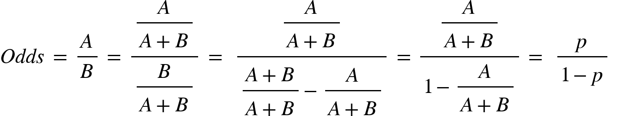
Odds
I logistisk regression bruger vi også sandsynligheder, som vi hidtil har gjort, men de omregnes til Odds. Hvis en variabel har udfald A og udfald B, så er Odds = A/B. Hvordan udtrykkes det i sandsynligheder?
Eksempel: hvis du deltager i et lotteri med 9 andre, så er sandsynligheden for at vinde 1/10. Men dine odds er 1/9, hvilket ofte skrives som 1:9 odds. “1 for at vinde, 9 for at tabe”.
Hvis vi har en mønt, så er der 1:1 odds for krone (50%). Hvad hvis mønten var unfair, med dobbelt så sandsynligt for krone? Det er i hvert fald ikke 2*50% = 100%. Odds er nu 2:1 for krone (66,6%).

Slide 16
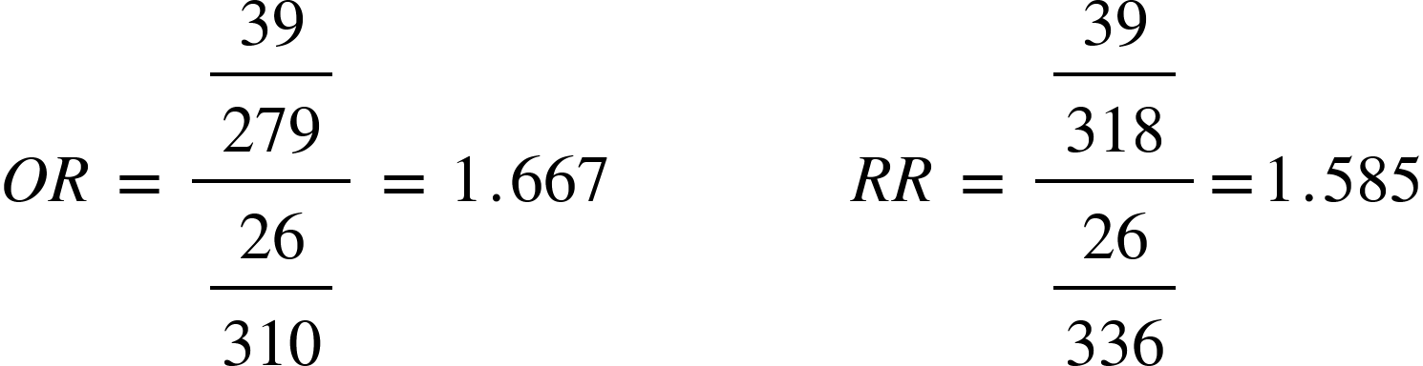
Odds ratio
Hvad kan vi bruge odds til? Vi kan udregne odds ratio (OR), som er forholdet mellem to gruppers odds. Nærmere bestemt er det odds for, at ‘noget sker’ i gruppe 1 divideret med ‘samme sker’ i gruppe 2.
Så det er 1.585 gange så sandsynligt at ryge som kvinde, men 1.667 gange større odds.
Notes:
Bemærk, at odds ratio typisk udregnes som (A*D)/(B*C) i matricen (A øverst til venstre, B øverst til højre, C nederst til venstre, D nederst til højre)! Den anden mulighed, som vi har regnet, er (B*C)/(A*D). Den inverse!

Slide 17



Odds ratio
Notes:
Så vi kan ændre matricen og så altid bare regne OR = (A*D)/(B*C), eller bare se, at vi kan vælge at gange på kryds og tværs efter behov, når vi regner manuelt.
I første matrix er OR “odds for at kvinder ikke ryger”/”odds for at mænd ikke ryger” = hvor meget højere odds har kvinder for ikke at ryge end mænd. = (279*26)/(39*310) = 0.6
I anden matrix er OR “odds for at kvinder ryger”/”odds for at mænd ryger” = hvor meget højere odds har kvinder for at ryge end mænd. = (39*310)/(279*26) = 1.667
I tredje matrix er OR “odds for at mænd ikke ryger”/”odds for at kvinder ikke ryger” = hvor meget højere odds har mænd for ikke at ryge end kvinder = (310*39)/(26*279) = 1.667
I fjerde matrix er OR “odds for at mænd ryger”/”odds for at kvinder ryger” = hvor meget højere odds har mænd for at ryge end kvinder = (26*279)/(310*39) = 0.6
Vender vi tabellerne om (så køn er horisontalt), bliver fortolkningerne noget i stil med “hvor meget højere odds har en ryger for at være kvinde”.

Slide 18
Statistisk inferens
Har vi fundet signifikante resultater? Ifølge RD og RR nej. Hvad siger odds ratio?
Vi kan lave et konfidensinterval. OBS: hvad er fordelingsantagelsen, hvis vi skal lave KI? Er den overholdt for OR?
Log(OR) er approximativt normalfordelt med middelværdi log(OR) og varians 1/C+1/B+1/C+1/D, dvs. Log(OR) ~ N(Log(OR), sqrt(1/C+1/B+1/C+1/D)). Gælder kun, hvis der er nok data (vi har n=654).
Så er KI(Log(OR)) = μ±1.96σ, og KI(OR) = exp(KI(Log(OR))) = exp(μ±1.96σ)
Dvs. exp(log(1.6667)±1.96sqrt(1/39+1/279+1/26+1/310)) = (0.989 , 2.809).
Notes:
Så “heldigvis” er odds ratio testen enig med de andre, da odds ratio = 1 er mulighed i KI. Odds ratio = 1 betyder, at odds i grupperne er ens.

Slide 19
Odds ratio øvelse
Lav odds ratio + konfidensintervaller for ESTRADL.
Nullhypotesen om ingen sammenhæng, dvs. π_female = π_male (RD = 0, RR = 1, OR = 1) kan testes via R ved en chi-squared test, hvis der er mere end 5 observationer for hver type. Ellers Fishers test.
Eksempelvis: chisq.test(matrix(c(279,310,39,26), 2, 2),correct=F), hvilket giver p-værdi > 0.05.0
Da vi har mere mere end 5 obs, kan vi prøve at bruge chi-squared test i R.
Prøv desuden at bruge fisher.test() (beregner odds ratio, p-værdi og KI).
fisher.test() regner odds ratio via estimation i stedet for den faktiske definition, så der er en lille forskel.
Notes:
library(tidyverse)
fev <- read_csv("FEV.csv")
fev2 <- fev
for (i in 1:length(fev2$Sex)){
fev2$Sex[i] <- if(fev2$Sex[i] == 0){"female"} else {"male"}
fev2$Smoke[i] <- if(fev2$Smoke[i] == 0){"non-smoker"} else {"smoker"}
}
fev2$Smoke <- as.factor(fev2$Smoke)
fev2$Sex <- as.factor(fev2$Sex)
fev3 <- mutate(fev2, Smoke = relevel(Smoke, ref = "smoker"))
cont_table_fev <- table(fev3[,5:6])
fisher.test(cont_table_fev)
chisq.test(cont_table_fev)$expected
chisq.test(cont_table_fev, correct = F)
###estradl
#download.file("https://raw.githubusercontent.com/KUBDatalab/R-PUFF/main/data/ESTRADL.csv", "ESTRADL.csv", mode = "wb")
estr <- read.csv("ESTRADL.csv")
estr$Anykids=="'9'"
estr2 <- estr[gsub("'",'',estr$Anykids)!=9,]
as.factor(gsub("'",'',estr$Anykids)[gsub("'",'',estr$Anykids)!=9])
estr2$Anykids <- as.factor(gsub("'",'',estr2$Anykids))
estr2$Ethnic <- as.factor(gsub("'",'',estr2$Ethnic))
cont_table_estr <- table(estr2[,c(3,7)])
addmargins(cont_table_estr)
fisher.test(cont_table_estr)
chisq.test(cont_table_estr)$expected
chisq.test(cont_table_estr, correct = F)
?chisq.test

Slide 20
Hvornår bruges hvad?
Man bør altid angive den absolute risiko, eventuelt som risikodifference. “Der er 3% sandsynlighed i gruppe A og 2% i gruppe B. Altså er der 1% større risiko for y, hvis man gør som gruppe A gør”.
Den relative risiko (både odds ratio og RR) kan let sløre sandheden af, om man har opdaget noget stort. Fx er RR i ovenstående eksempel 1.5 (50% større risiko), men det er jo ikke en voldsomt stor risikodifference.
Det er endnu værre ved små tal: 0,02% i gruppe A og 0,005% i gruppe B. RD på 0.015%, men RR = 3 (200% større risiko).
OR har nogle pænere egenskaber og er mere anvendeligt end RR, så derfor bruger man nok oftere OR.

Slide 21
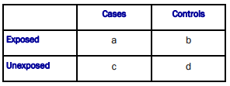
Case-control studier
I case-control studier giver det ikke mening at regne R ud. For i stedet for at tage et udsnit af befolkningen tilfældigt, vælger man her fx alle med en given sygdom, og så en kontrolgruppe uden sygdommen, som kan være vilkårligt stor.
Men OR giver stadig mening, fordi vi sammenligner cases og controls via deres status, og ikke via antal i mellem de to.

Slide 22
Kan vi forudsige baseret på RD, RR eller RR?
Vi kan sige, at en given gruppe har X1 odds sammenlignet med gruppe X2 for et eller andet Y. Men vi kan ikke sige meget mere.
I logistisk regression udvider vi, så vi kan forudsige, at sandsynligheden for Y ændrer sig afhængigt af værdien af X1, X2, X3 osv.
Vi får dog stadig værdier ud, såsom OR, så det kan stadig bruges til artikler, hvis man vil angive den slags!

Slide 23
Binær logistisk regression
Navnet logistisk regression kommer af, at vi kigger på log() af odds ratio. Hvorfor giver det mening for de her kategoriske variable?
Sandsynligheden p er dét, vi egentlig er interesseret i, men p har kun udfald i intervallet (0 , 1).
Odds p/(1-p) har kun udfald i (0 , ∞). log(odds) har dog udfald i (-∞ , ∞).
Der gælder nogle pæne egenskaber, når det vi modellerer, kan antage alle reelle værdier, hvorfor vi laver en model med afhængig variabel log(odds)
Notes:
Sandsynligheden p er defineret til intervallet (0,1).
Odds er 0, når p er 0. Går mod uendelig, når p går mod 1.
log(odds) transformerer (0,∞) til (-∞,∞).

Slide 24
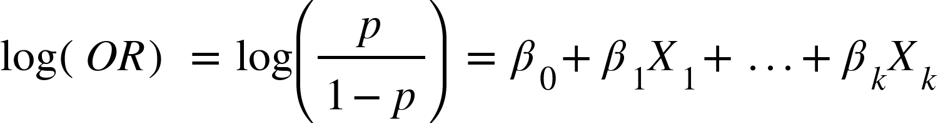
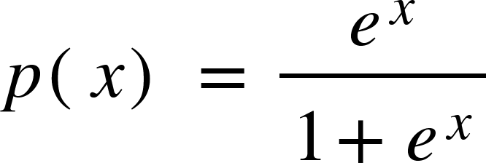
Den logistiske regressionsmodel
I den logistiske model med k forskellige forklarende variable, skrives modellen som
Bemærk at der ikke er et normalfordelt støjled som i lineær regression. I stedet antages Y givet X at være binomial fordelt med sandsynlighedsparameter p, dvs. Y ~ B(n,p).
Vi kan gå fra log(OR) til sandsynlighed p via funktionen ilogit

Slide 25
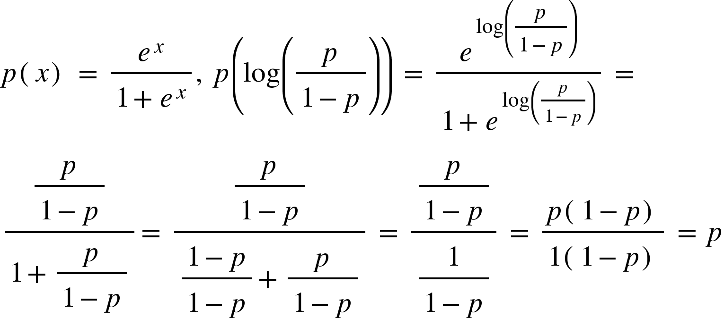
Formlen fra log(odds) til p

Slide 26
Fortolkning af logistisk model
Interceptet i modellen (X=0) giver os log(odds). Tager vi exp() kan vi derfor se, at det er odds for udfaldet, “når alle prædiktorer er 0 eller på reference niveau” (hvis kategoriske). Og tager vi ilogit funktionen, så er det sandsynligheden p for udfaldet, når alle prædiktorer er 0 eller på reference niveau.
Hvad med de øvrige betaer? De angiver nu ændringen i log(odds) pr. X-enheds ændring.
Har exp(β_1) også en fortolkning? Ja, det angiver odds ratio mellem to “personer”, hvis forskel udelukkende er én enheds ændring i X_1 (dvs. OR mellem X_1 og X_1+1).
Så hvis vi gerne vil finde OR for X_k, så kan vi bare tage exp(β_k).

Slide 27
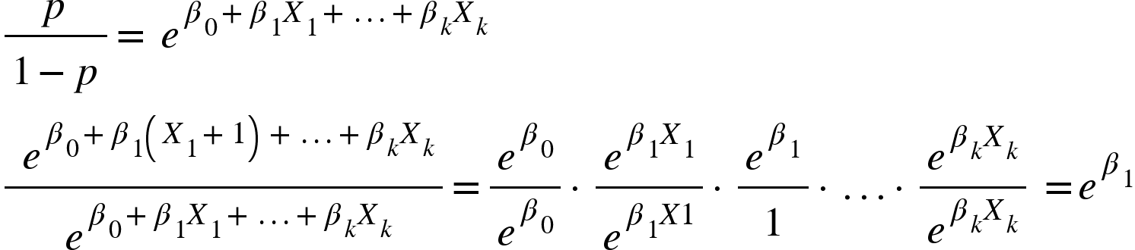
Formel for fortolkning af exp(β)

Slide 28
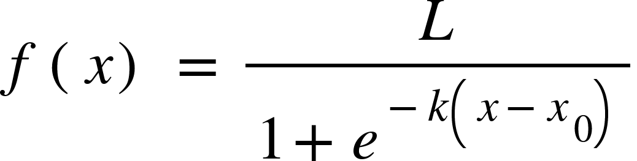
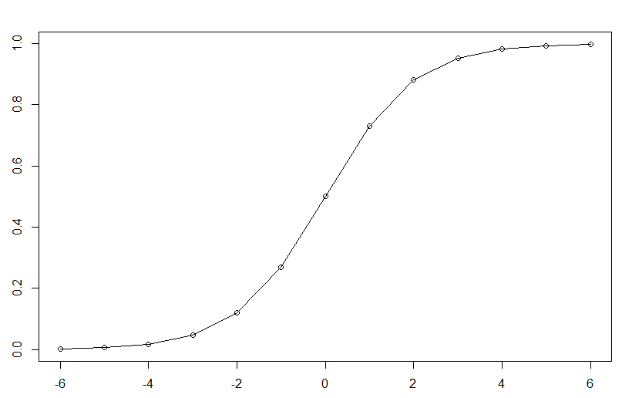
Logistisk funktion
En logistisk funktion er en s-formed kurve, som på formel kan skrives:
L er max værdien (vi vælger 1, for så går funktionen mellem 0 og 1)
x_0 angiver ‘midtpunkt’ for grafen, så her er valgt 0
k er hvor hurtigt den eksponentielle vokser, her valgt k=1.
Til højre ses “standard logistisk funktion”, også kaldet sigmoid.

Slide 29
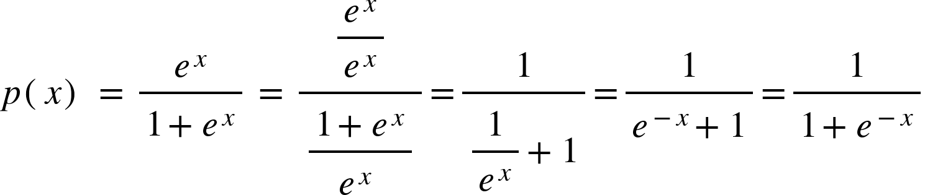
Er p(x) (ilogit) en logistisk funktion?
Så ja, præcis som på sidste slide, med L=1, k=1, x_0 = 0.

Slide 30
GLM i R
Vi kan ikke længere bruge lm() i R, da vi ikke laver en lineær model (vi antager binomialfordeling, og lm bruger en normalfordeling).
I R kan vi bruge GLM (generalized linear models). Det er en slags udvidelse af lm, hvor vi kan bruge andre fordelinger som antagelse for udfaldet. Bruger vi binomialfordelingen, laver vi logistisk regression.
Vi skal se på at fitte en model via glm(Smoke ~ Sex, family = binomial, data = fev)
Som i lm kan vi lave et summary på modellen.

Slide 31
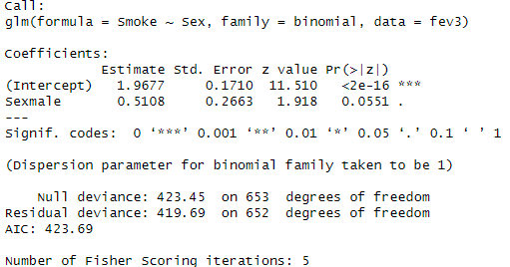



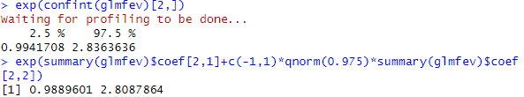
Notes:
Hvis vi tager exp(x)/(1+exp(x)) på intercept får vi p sandsynligheden for at ryge for en kvinde (referencegruppe)
Hvis vi tager exp(x) på estimate for sexmale får vi odds ratio for ikke at være ryger sammenlignet mellem mænd og kvinder.
Så p-værdi er ‘insignifikant’ og det samme siger konfidensintervallet.OBS: confint bruger profile likelihood metode.

Slide 32
Test af modellen
Hvis du har mere end 2 niveauer i de forklarende kategoriske variabel, så skal man bruge car::Anova(modelnavn, type = 3, test.statistic =”Wald”) til at teste p-værdier (kræver flere frihedsgrader). Hvis de forklarende har 2 niveauer eller er kvantitative, så er p-værdi fint.
Mere avanceret er Lagrange multiplier test eller likelihood-ratio test, som vi ikke dyrker her.

Slide 33
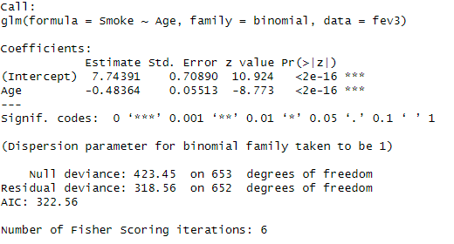

Okay.. Så det kunne vi også regne i hånden
Jep. Men vi kan nu udvide med både kvantitative variable og/eller flere kategoriske. Det kan vi ikke bare lige manuelt.
Lad os se eksemplet i R, hvor vi prøver at forudsige rygestatus ud fra alder
Notes:
Fortolkning: så sandsynligheden for ikke at ryge for en 0-årig er 0.9995.. Alligevel heldigt nok. Men i data er der ikke 0-årige, så hvis man gerne vil lave en model med fortolkning af intercept, der kan bruges, kan man centrere data. Så fx tage Age -median(Age). Så er interceptet fortolket som sandsynligheden for ikke at ryge for en median-årig.
Så hvis man er et år ældre, så er odds for ikke at ryge 0.61 sammenlignet med alderen før. Hvad så med 2 år? Er det så 0.61/2?
Nej, man skal gange med 2 inden exp! Dvs. exp(2*summ…..) = 0.38. Så der er nu 62% sandsynlighed lavere for ikke at ryge, hvis man sammenligner på tværs af 2 års forskel.

Slide 34
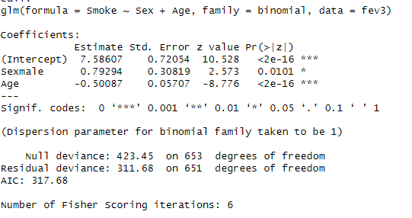
Binær multipel logistisk regression
Vi kan selvfølgelig udvide til at inkludere flere forklarende variable
Notes:
I multipel kaldes hver beta for en adjusted OR (AOR).
Fortolkning af estimater: interceptet er igen sandsynligheden for ikke at ryge for en 0-årig kvinde (husk at logit det).
Øvrige er odds ratio ændring, hvis vi laver exp(), for enten ændring i alder eller mellem køn.

Slide 35



Forudsigelser
Vi kan bruge predict() eller gmodels::estimable(),hvis vi vil have prædiktionsintervaller.
Notes:
Så en 18-årig mand har 34,6% ssh for at være ikke-ryger som 18-årig.
En 18 årig kvinde har 19%.
En 10 årig kvinde har 10%.

Slide 36
Alt det vi ikke har nævnt
Vekselvirkning fungerer også i logistisk regression.
Hvad er modellens antagelser? Svar: uafhængighed og linearitet i beta’erne.
De tre typiske metoder til modeltest er Wald test, Lagrange multiplier test eller likelihood-ratio test.
Goodness-of-fit “passer modellen til data”?
Separation.
Hvad gør man, hvis man vil lave en model, hvor den afhængige variabel har mere end 2 niveauer?
Hvad kan vi ellers bruge glm() til?
Notes:
Baseret på samme tankegange, som i lm.
Linearitet kan tjekkes via et CR plot. (car::crPlots)
Wald er standard i glm, men ofte er likelihood-ratio bedre (bruges fx i confint). Kan ændre i test.statistic til “test.statistic = “LR”” i car::Anova
Kan anvende Hosmer-Lemeshow test til at tjekke grupperinger af data, hvor modellen også skal ramme pænt (ResourceSelection::hoslem.test()). Man kan også lave et kalibreringsplot (calibration plot).
Husk at tjekke, at der ikke findes kombinationer af kategoriske variable med 0 observationer, for så går der ged i matematikken (dividere med 0 i OR). Hvis prædiktor har mere end 2 niveauer, kan man eventuelt kollapse nogen sammen indtil man har mindst 1 observation pr. Gruppe.
Hvis Y er sorteret (så i stedet for udfald 0 og 1, så er det udfald 0, 1, 2, 3, osv.), så kan vi laver en “ordinal model”, hvor man regner kumulative sandsynligheder ud i stedet for sandsynligheder. Ellers udvides til multinomial logistic regression.
Næste slide

Slide 37
GLM (Generalized Linear Models)
GLM generaliserer lm ved at indføre en sammenhæng mellem den lineære model og udfaldet via en link funktion. Derudover kan variansen for hvert punkt i modellen afhænge af forudsigelsen af punktet selv.
GLM anvender maximum likelihood estimation (MLE) i stedet for least squares i lm.
I nogle tilfælde passer en lineær model simpelthen bare ikke, fordi fx udfaldet udvikler sig eksponentielt med input*
Da man både kan angive ny fordeling til responsvariabel samt angive link funktion, har man mulighed for mange forskellige modeller (fx kan man kombinere en poisson fordeling og log link funktion).
Kombinerer man normalfordeling og identitets link funktionen, har man en lm model.
Vi har teknisk anvendt glm(model, family = binomial(link = “logit”), data).
Notes:
*Fx kan man forestille sig, at antal folk på stranden fordobles ved 5 graders stigning i temperaturen. I en lineær model ville vi fx forudsige x antal folk færre på strand (fx 1000), mens vi i den eksponentielle model får det til at afhænge af det typiske antal folk. Så hvis der normalt er 50 ved 10 grader, så er det 100 ved 15 grader og 200 ved 20 grader. Hvis der normalt er 1000 ved 10 grader, så er der 2000 ved 15 grader, osv. Det kan den lineære model ikke fange.

Slide 38
Prøv nu selv at lave logistisk regression på ESTRADL

